Slide 1
“PUEBLOS Y CIUDADES” Part II

Slide 2
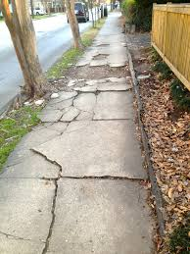
LA ACERA
1.
(THE SIDEWALK)

Slide 3
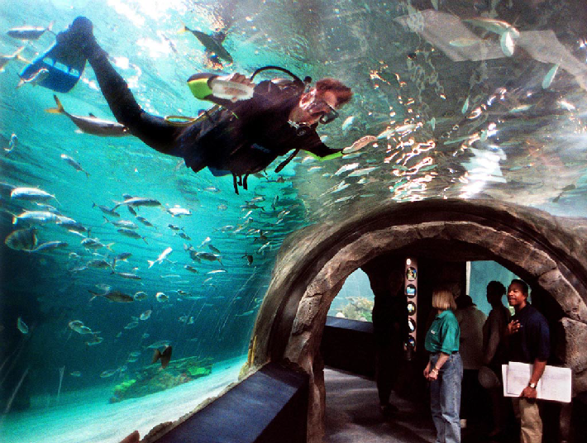
EL ACUARIO
2.
(THE ACQUARIUM)

Slide 4
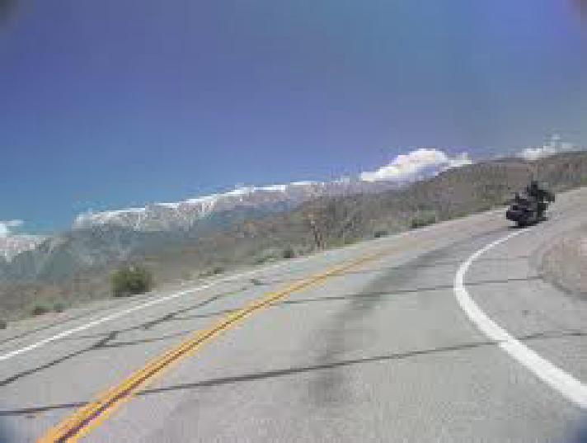
LA AUTOPISTA
3.
(THE HIGHWAY)

Slide 5
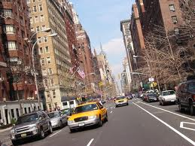
LA AVENIDA
4.
(THE AVENUE)

Slide 6
BAJAR
5.
(TO WALK DOWN)

Slide 7
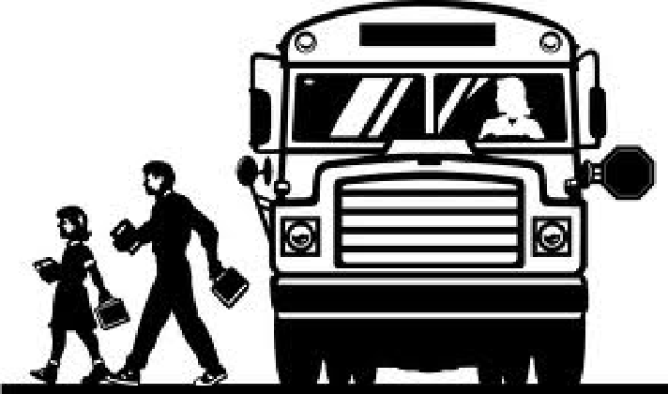
BAJARSE DE
6.
(TO GET OFF OF)

Slide 8
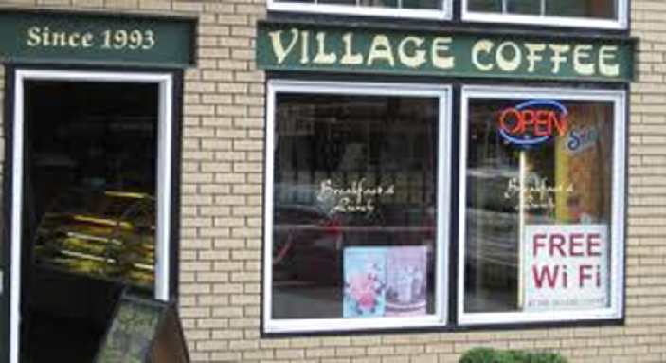
EL CAFÉ INTERNET
7.
(THE INTERNET CAFE )

Slide 9
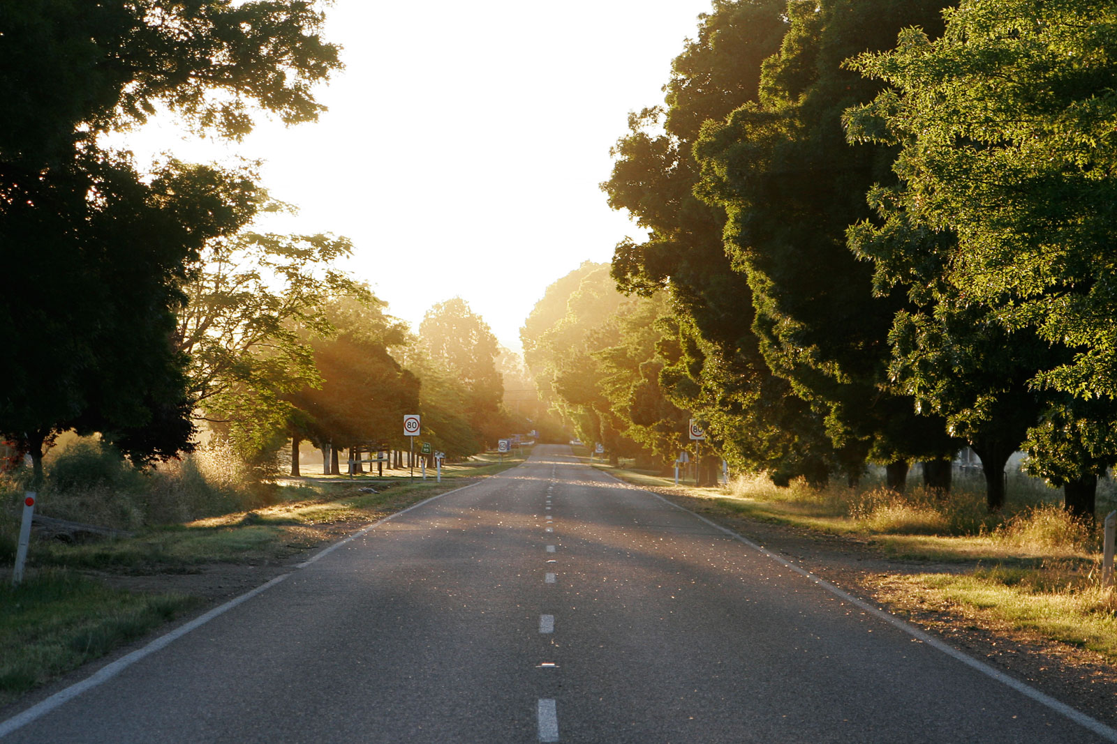
LA CARRETERA
8.
(THE ROAD)

Slide 10
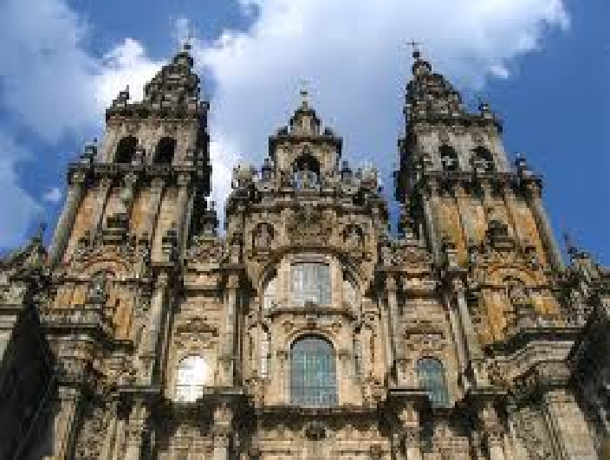
LA CATEDRAL
9.
(THE CATHEDRAL)

Slide 11
¿CÓMO PUEDO LLEGAR…?
10.
(HOW CAN I GET TO…?)

Slide 12
EL CRUCE
11.
(THE INTERSECTION)

Slide 13
LA CUADRA
12.
(THE BLOCK)

Slide 14
DOBLAR
13.
(TO TURN)

Slide 15
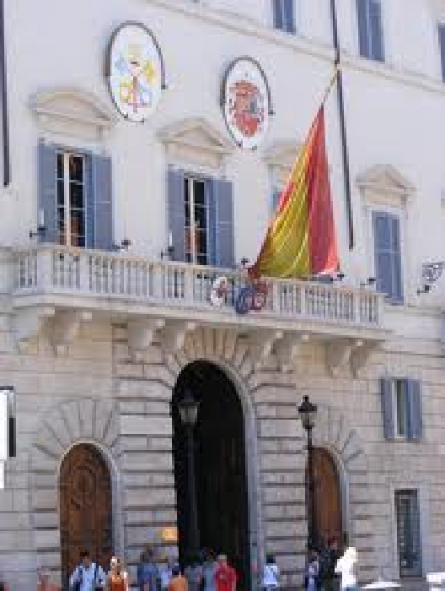
LA EMBAJADA
14.
(THE EMBASSY)

Slide 16
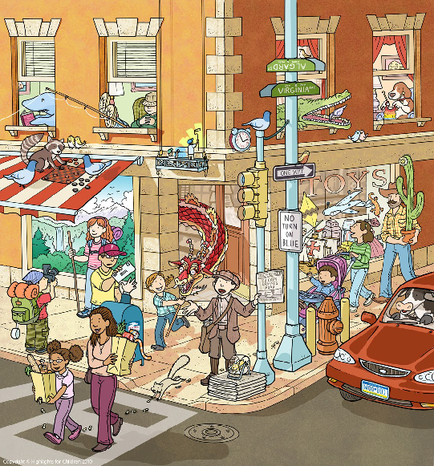
LA ESQUINA
15.
(THE CORNER)

Slide 17
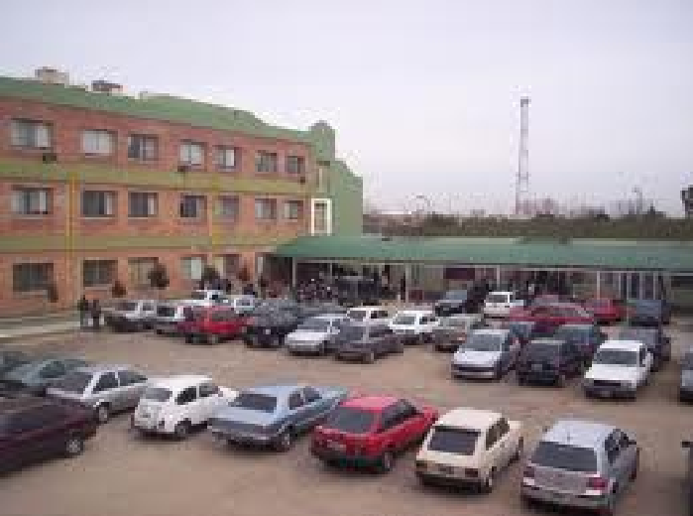
EL ESTACIONAMIENTO
16.
(THE PARKING LOT)

Slide 18
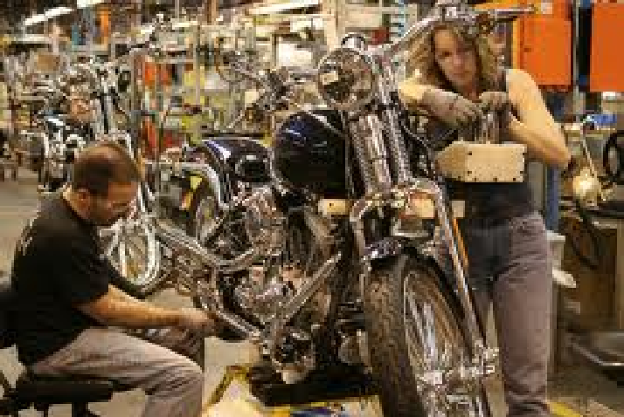
LA FÁBRICA
17.
(THE FACTORY)

Slide 19
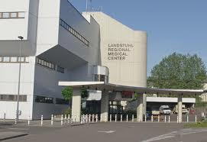
EL HOSPITAL
18.
(THE HOSPITAL)

Slide 20
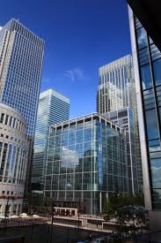
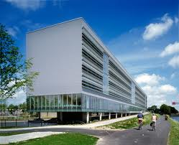
LA OFICINAS DE
19.
(THE ________ OFFICE)

Slide 21
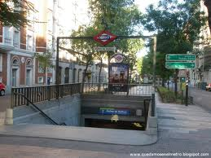
LA PARADA DEL METRO
20.
(THE SUBWAY STOP)

Slide 22
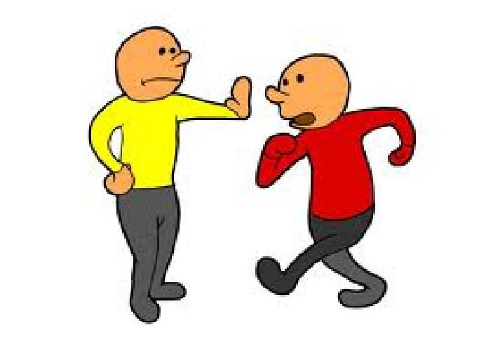
PARAR
21.
(STOP)

Slide 23
PERDÓN
22.
(EXCUSE ME, PARDON ME)

Slide 24
PERDERSE
23.
(TO GET LOST)

Slide 25
EL PERIÓDICO
24.
(NEWSPAPER)

Slide 26
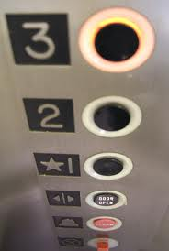
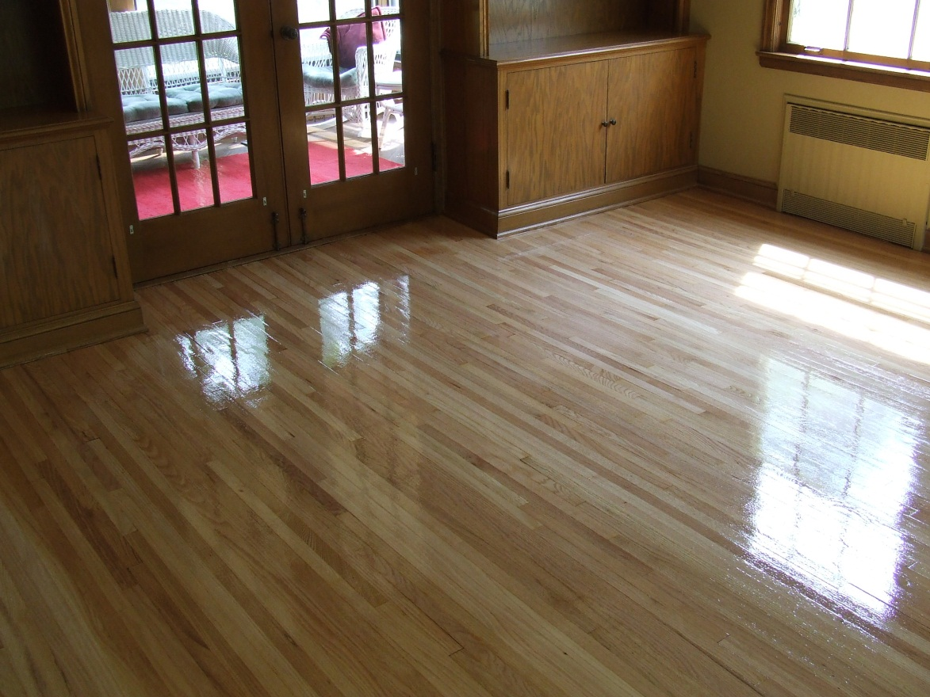
EL PISO
25.
(THE FLOOR)

Slide 27
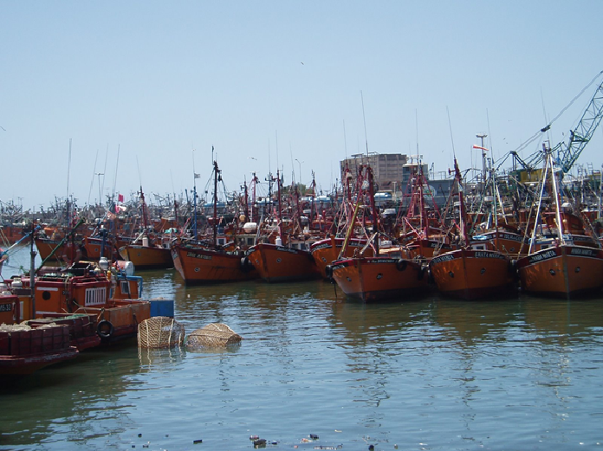
EL PUERTO
26.
(THE PORT)

Slide 28
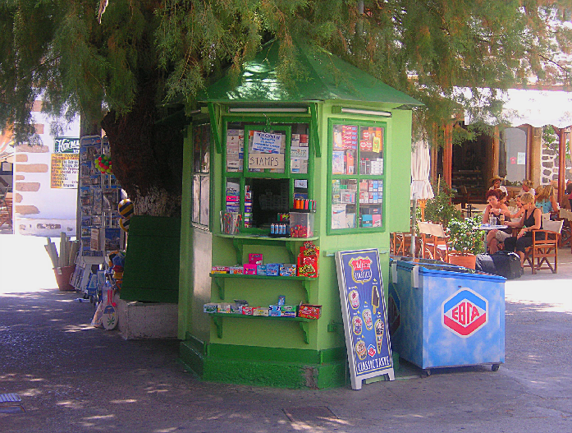
EL QUIOSCO DE
27.
(THE _______ KIOSK)

Slide 29
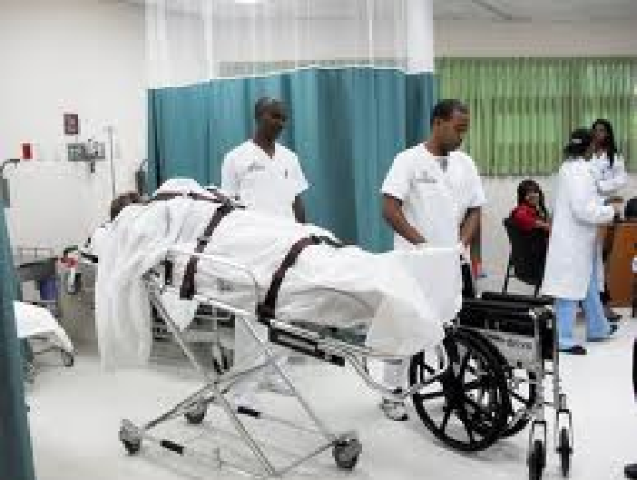
LA SALA DE EMERGENCIAS
28.
(THE EMERGENCY ROOM)

Slide 30
SEGUIR
29.
(TO KEEP GOING)

Slide 31
SEGUIR ADELANTE/ DERECHO
30.
(TO GO STRAIGHT)

Slide 32
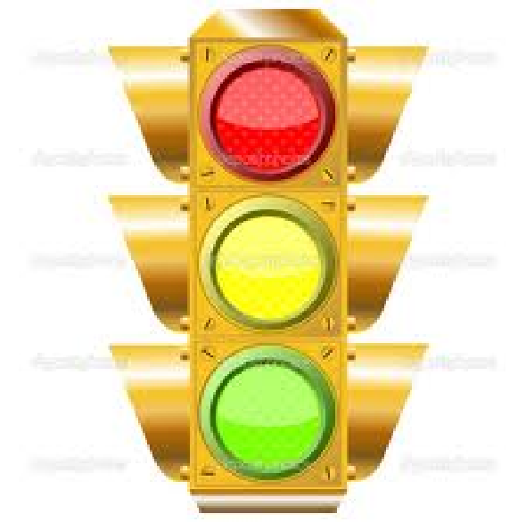
EL SEMÁFORO
31.
(THE TRAFFIC LIGHT)

Slide 33
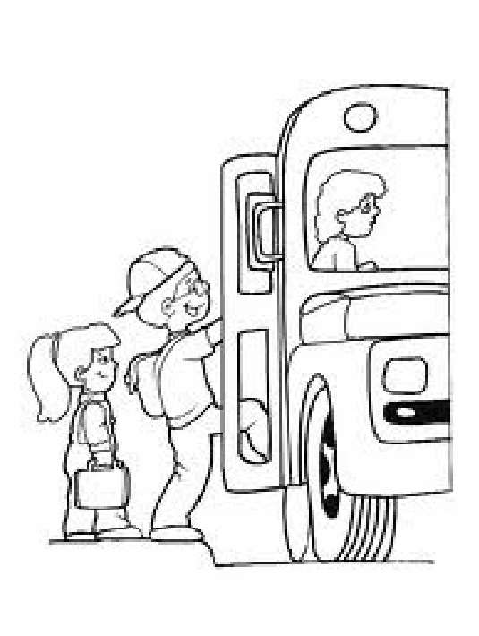
SUBIRSE A
32.
(TO GET ON)

Slide 34
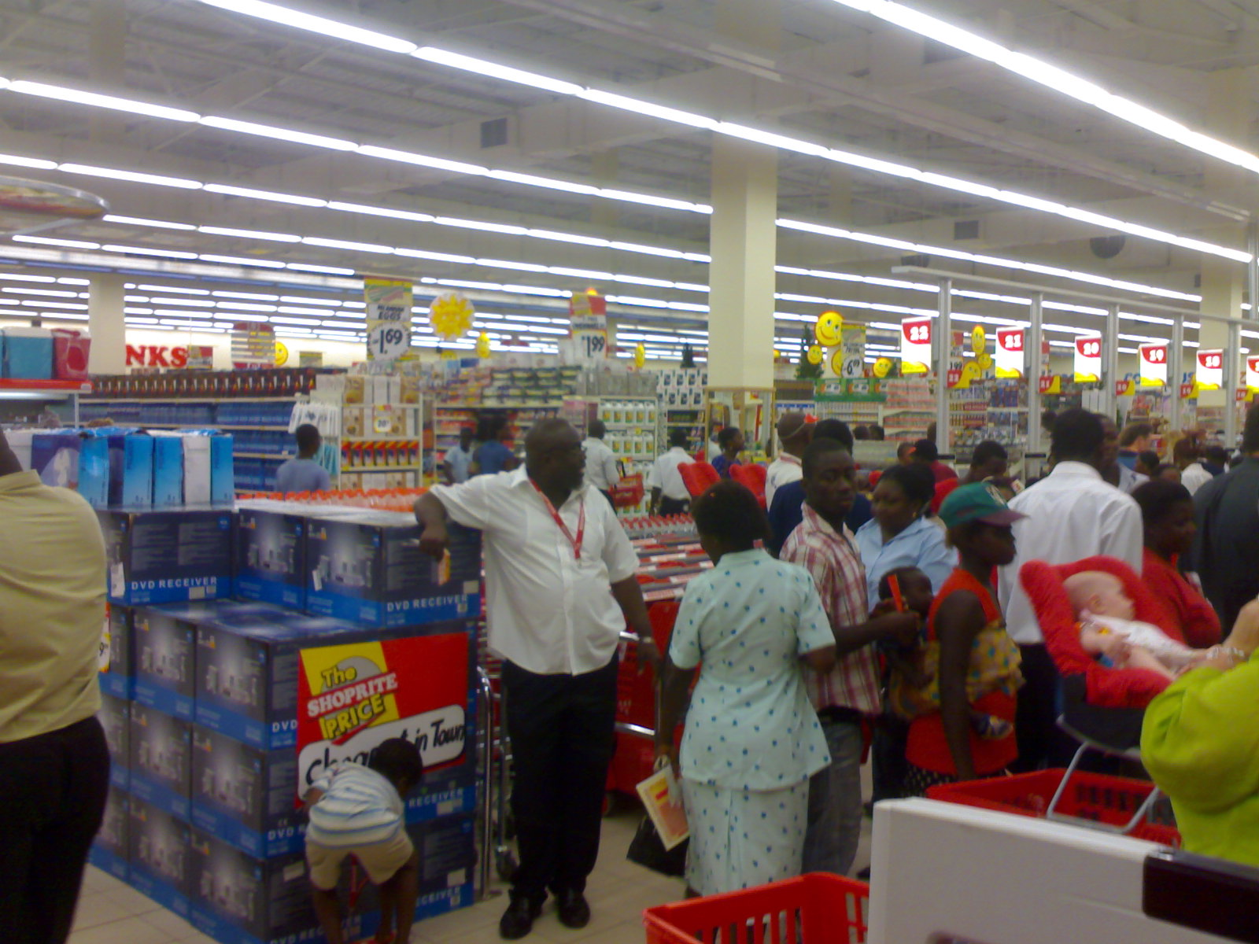
EL SUPERMERCADO
33.
(THE SUPERMARKET)

Slide 35
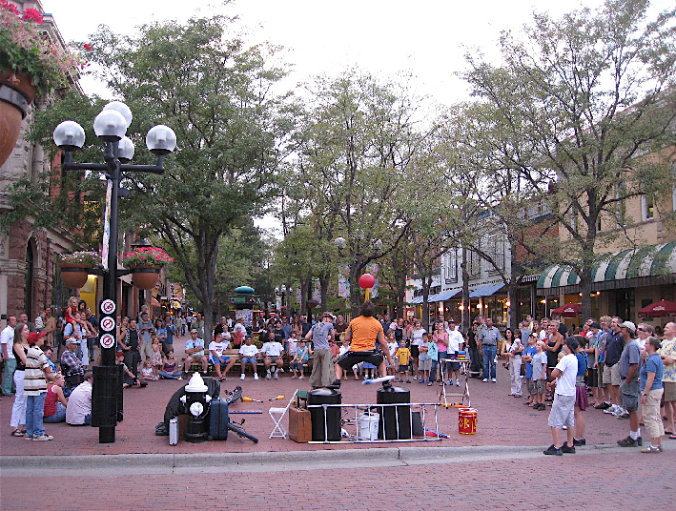
LA ZONA PEATONAL
35.
(THE PEDESTRIAN MALL)

Slide 36
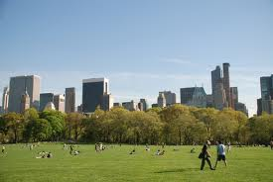
LA ZONA VERDE
36.
(THE GREEN ZONE/ PARK)

Slide 37
PRIMER (+ MASC. NOUN) PRIMERO/A
25.
(FIRST)
1

Slide 38
SEGUNDO/A
26.
(SECOND)
2

Slide 39
TERCER (+ MASC. NOUN) TERCERO/A
27.
(THIRD)
3

Slide 40
CUARTO/A
28.
(FOURTH)
4

Slide 41
QUINTO/A
29.
(FIFTH)
5

Slide 42
SEXTO/A
30.
(SIXTH)
6

Slide 43
SÉPTIMO/A
31.
(SEVENTH)
7

Slide 44
OCTAVO/A
32.
(EIGHTH)
8

Slide 45
NOVENO/A
33.
(NINTH)
9

Slide 46
DÉCIMO
34.
(TENTH)
10

